Slide 1
Толстопленочные нагревательные элементы и области их применения
Тельников Евгений Яковлевич,
к.т.н.,с.н.с., зам. директора по научной работе
Инженерного Центра «Сушка» ИТТФ АН Украины

Slide 2
Технические характеристики нагревателей
материал подложки – металл, керамика;
композиционные материалы ТУ У 27.5-33600569-001:2014 (диэлектрическая, резистивная, контактная пасты);
возможные габаритные размеры нагревателей «Агромат»:
длина - от 3 - 500 мм;
ширина - от 1 - 500 мм;
толщина - от 0,5 - 8 мм;
цилиндр - от Ø 2 – 50 мм (длина 10 - 450 мм);
напряжение питания: 1,5 В … 720 В АС, DC;
удельное поверхностное сопротивление резистивного слоя: 0,02 – 50 Ом/см²;
изменение сопротивления в процессе нагрева эксплуатации за 6000 часов: не более 5%;
пробивное напряжение: не менее 1250 В;
удельная максимальная мощность рассеивания: 50 Вт/см²;
максимальная рабочая температура: 650 °С

Slide 3
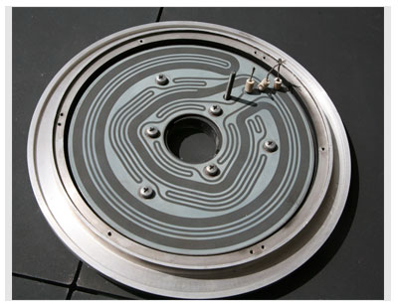
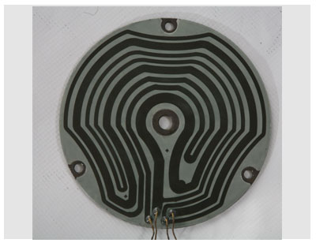
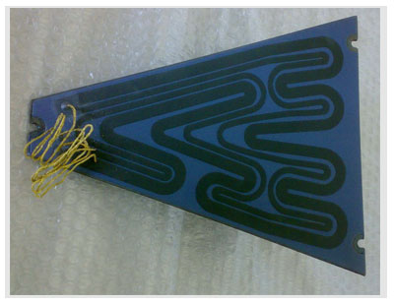
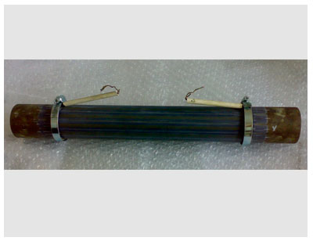
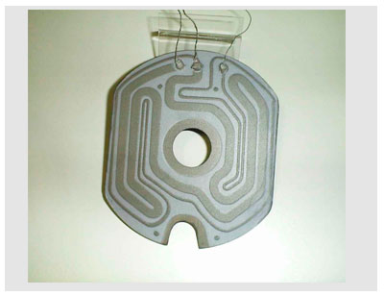
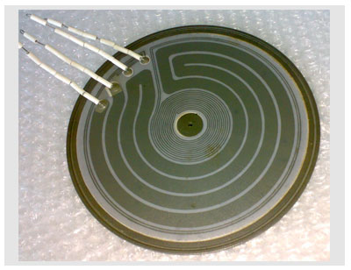
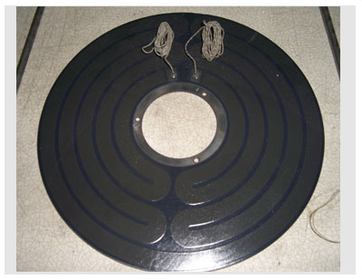
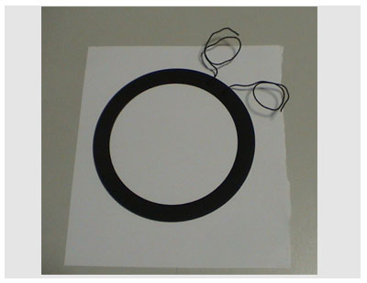
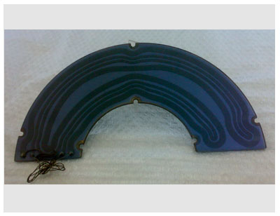

Slide 4
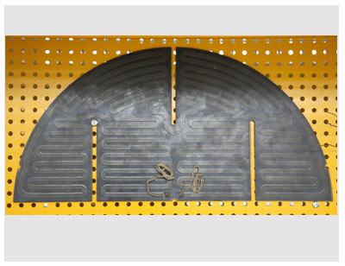
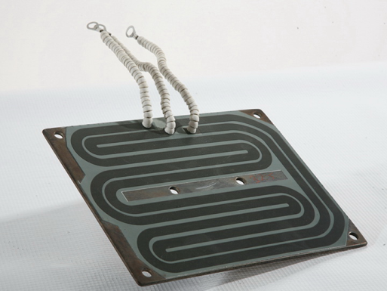
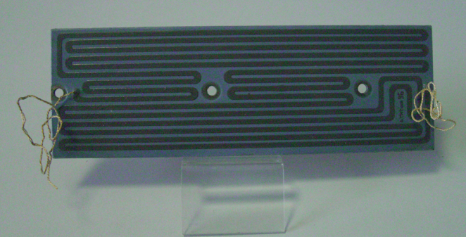
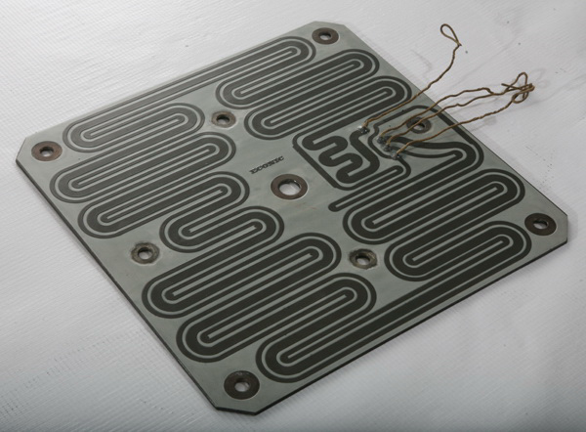
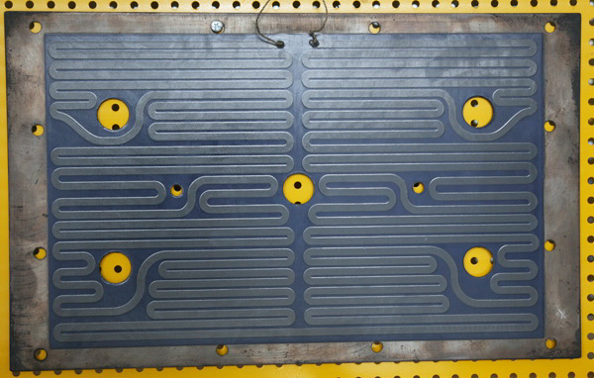

Slide 5
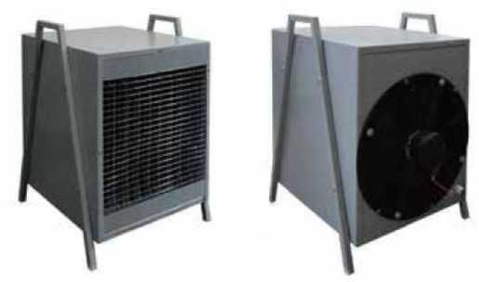
Промышленные тепловентиляторы
Производится в 2-х вариантах: для обогрева больших помещений (степень защиты 1Р 24) и для производственных нужд (степень защиты 1Р 48).
Тепловентилятор разрабатывался совместно с лидерами бетонной промышленности Украины (ПБГ «Ковальская», ПАО «Стройиндустрия») и проходил испытания в пропарочных камерах бетонных заводов, где сравнивался с калориферами на основе ТЭНовых нагревателей отечественного и зарубежного производства.
В результате испытаний калорифер К-18 при рабочей мощности в 18 кВт смог превзойти по тепловой эффективности ТЕНовые аналоги мощностью в 24 кВт.
Тепловентилятор К-18

Slide 6
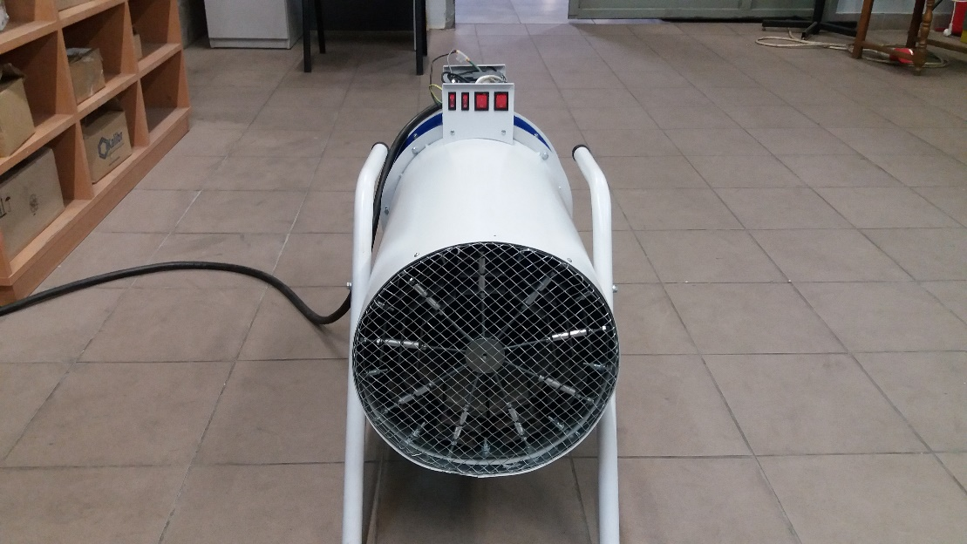
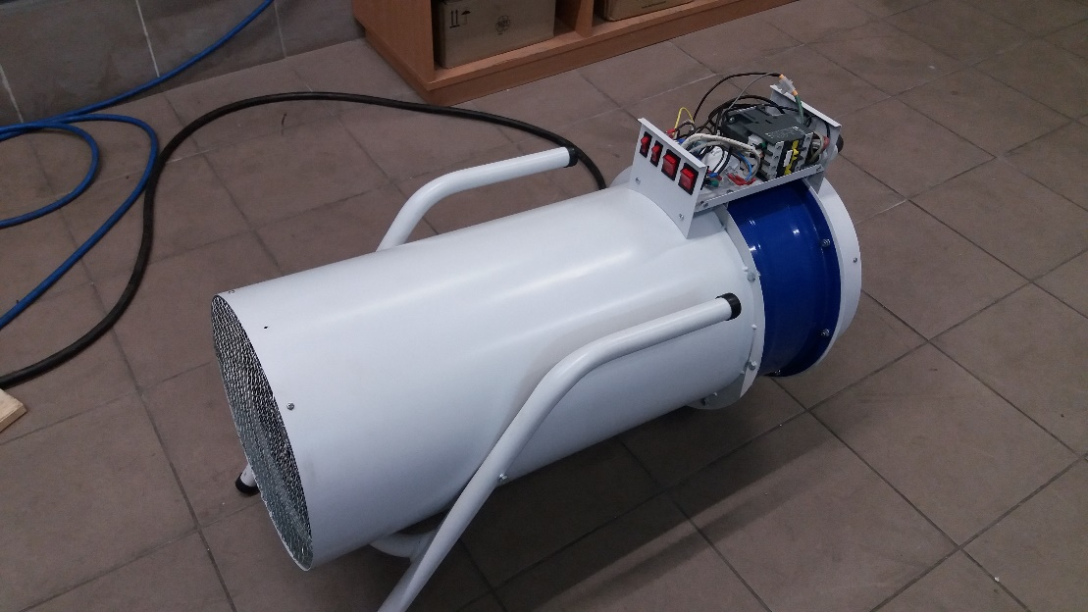
Электрокалориферы (Пушка)

Slide 7
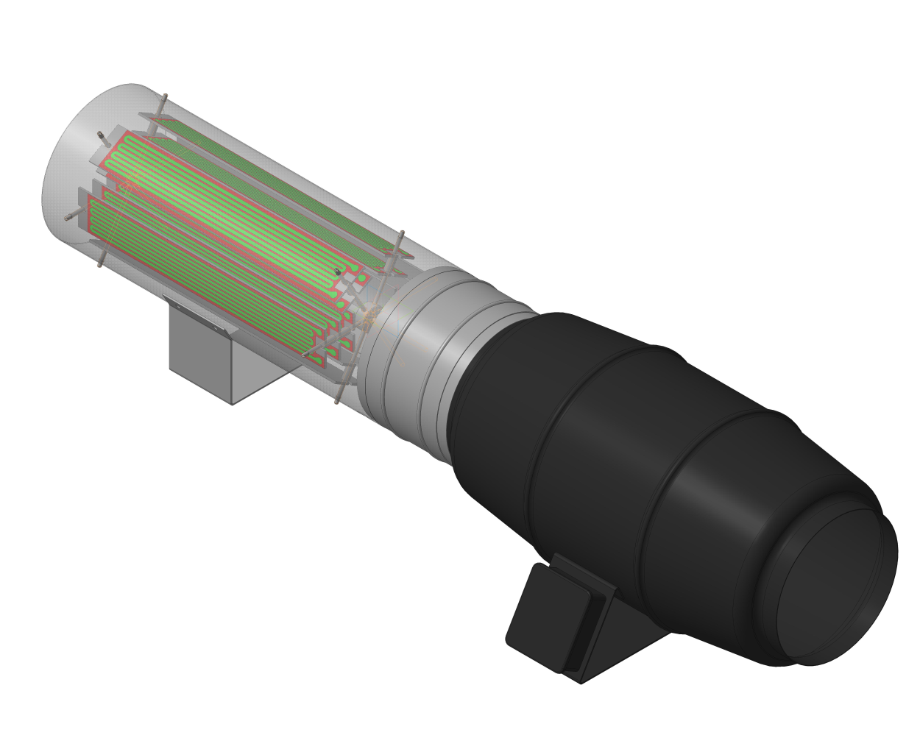
Характеристики предлагаемой системы обогрева
Мощность – 9 кВт нагревательный блок + 0,15 кВт вентилятор.
Питание – 220 - 380 В
Воздушный поток – до 1350 м³/ч.
Тепловая мощность как у 12 кВт аналога.
Обогреваемая площадь помещения (палатки) – до 200 м².
Рисунок предлагаемого модуля

Slide 8
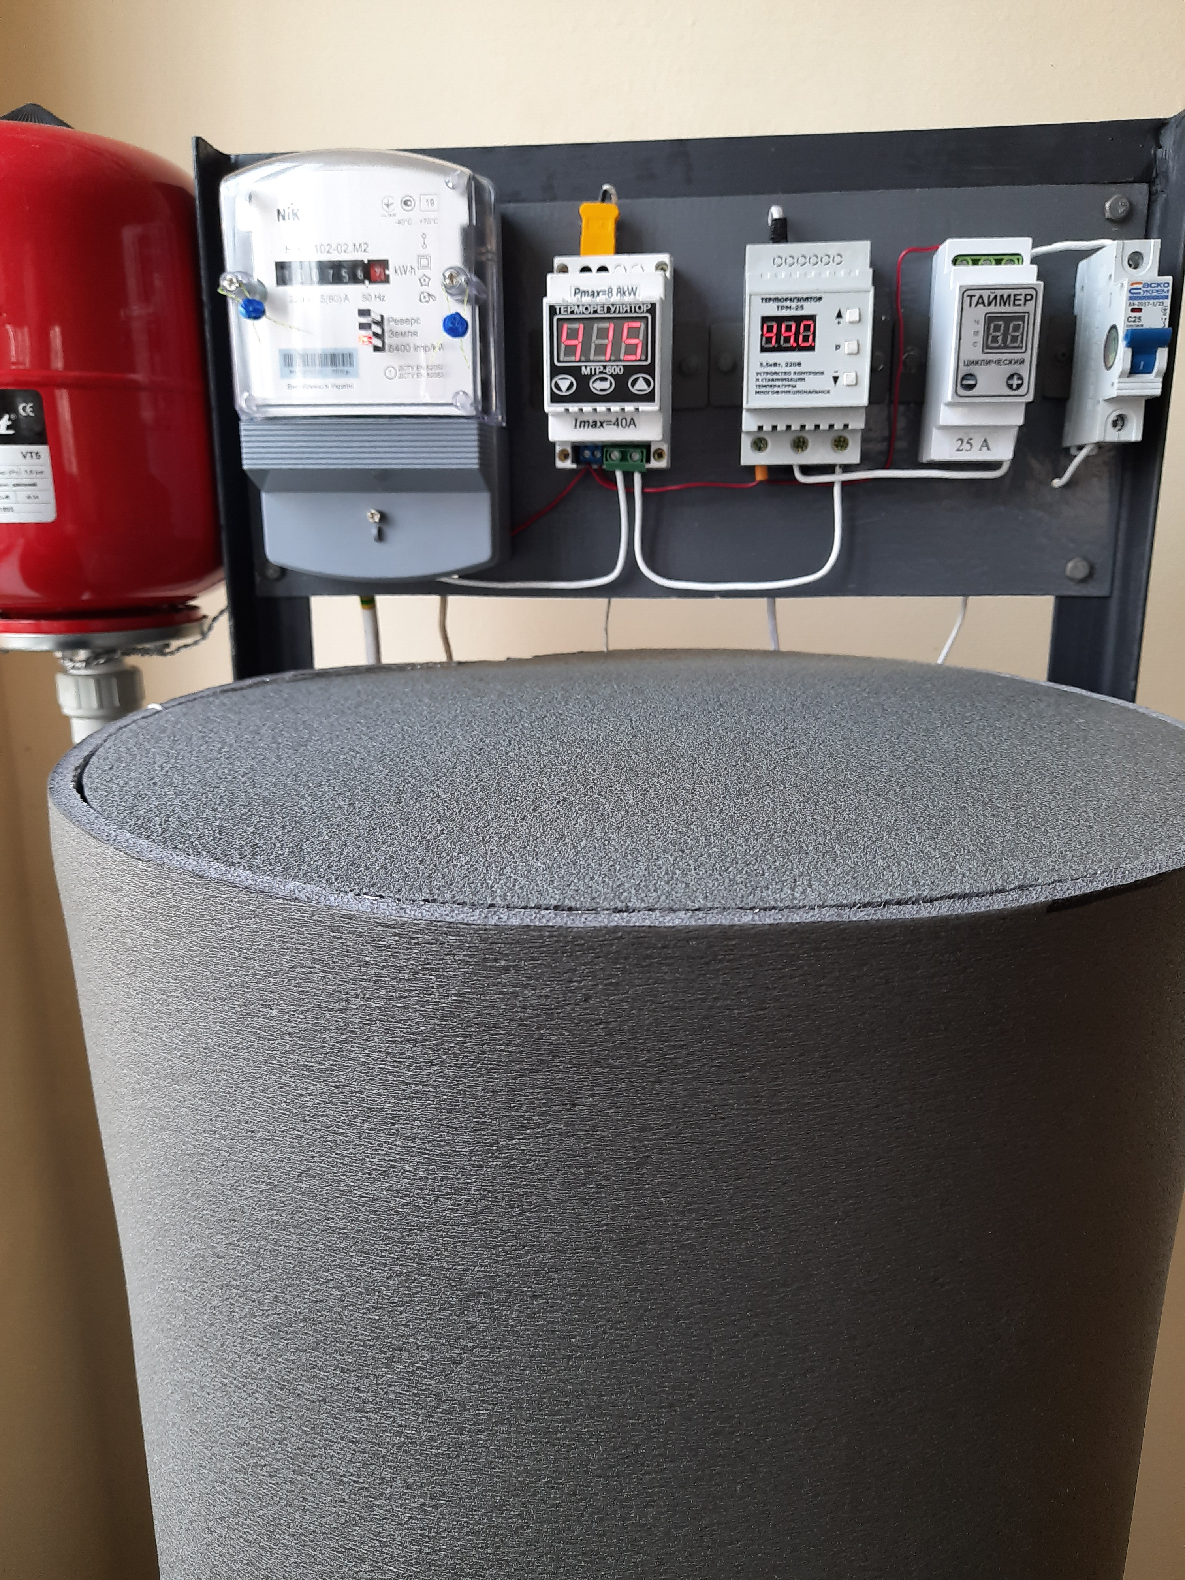
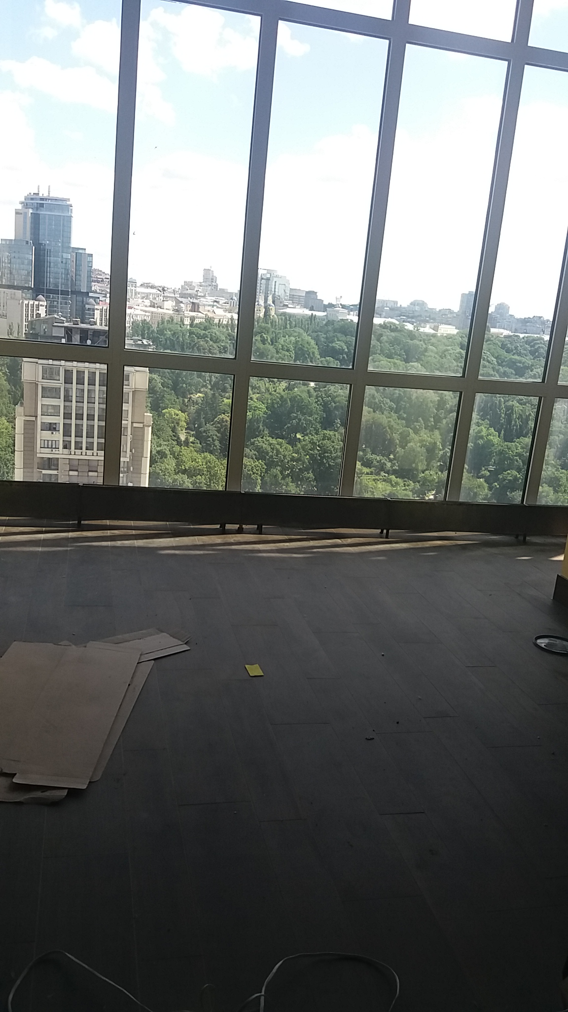

Slide 9
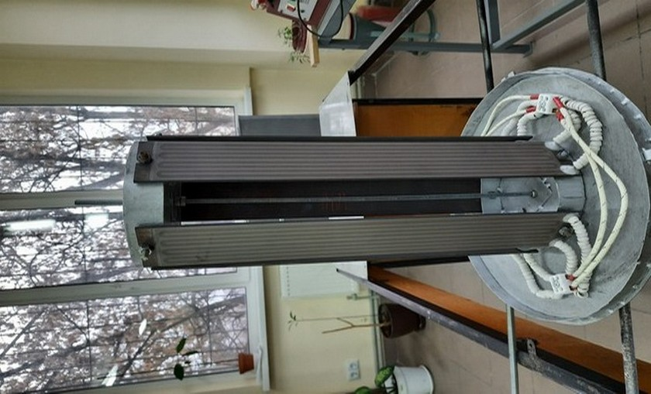

Slide 10
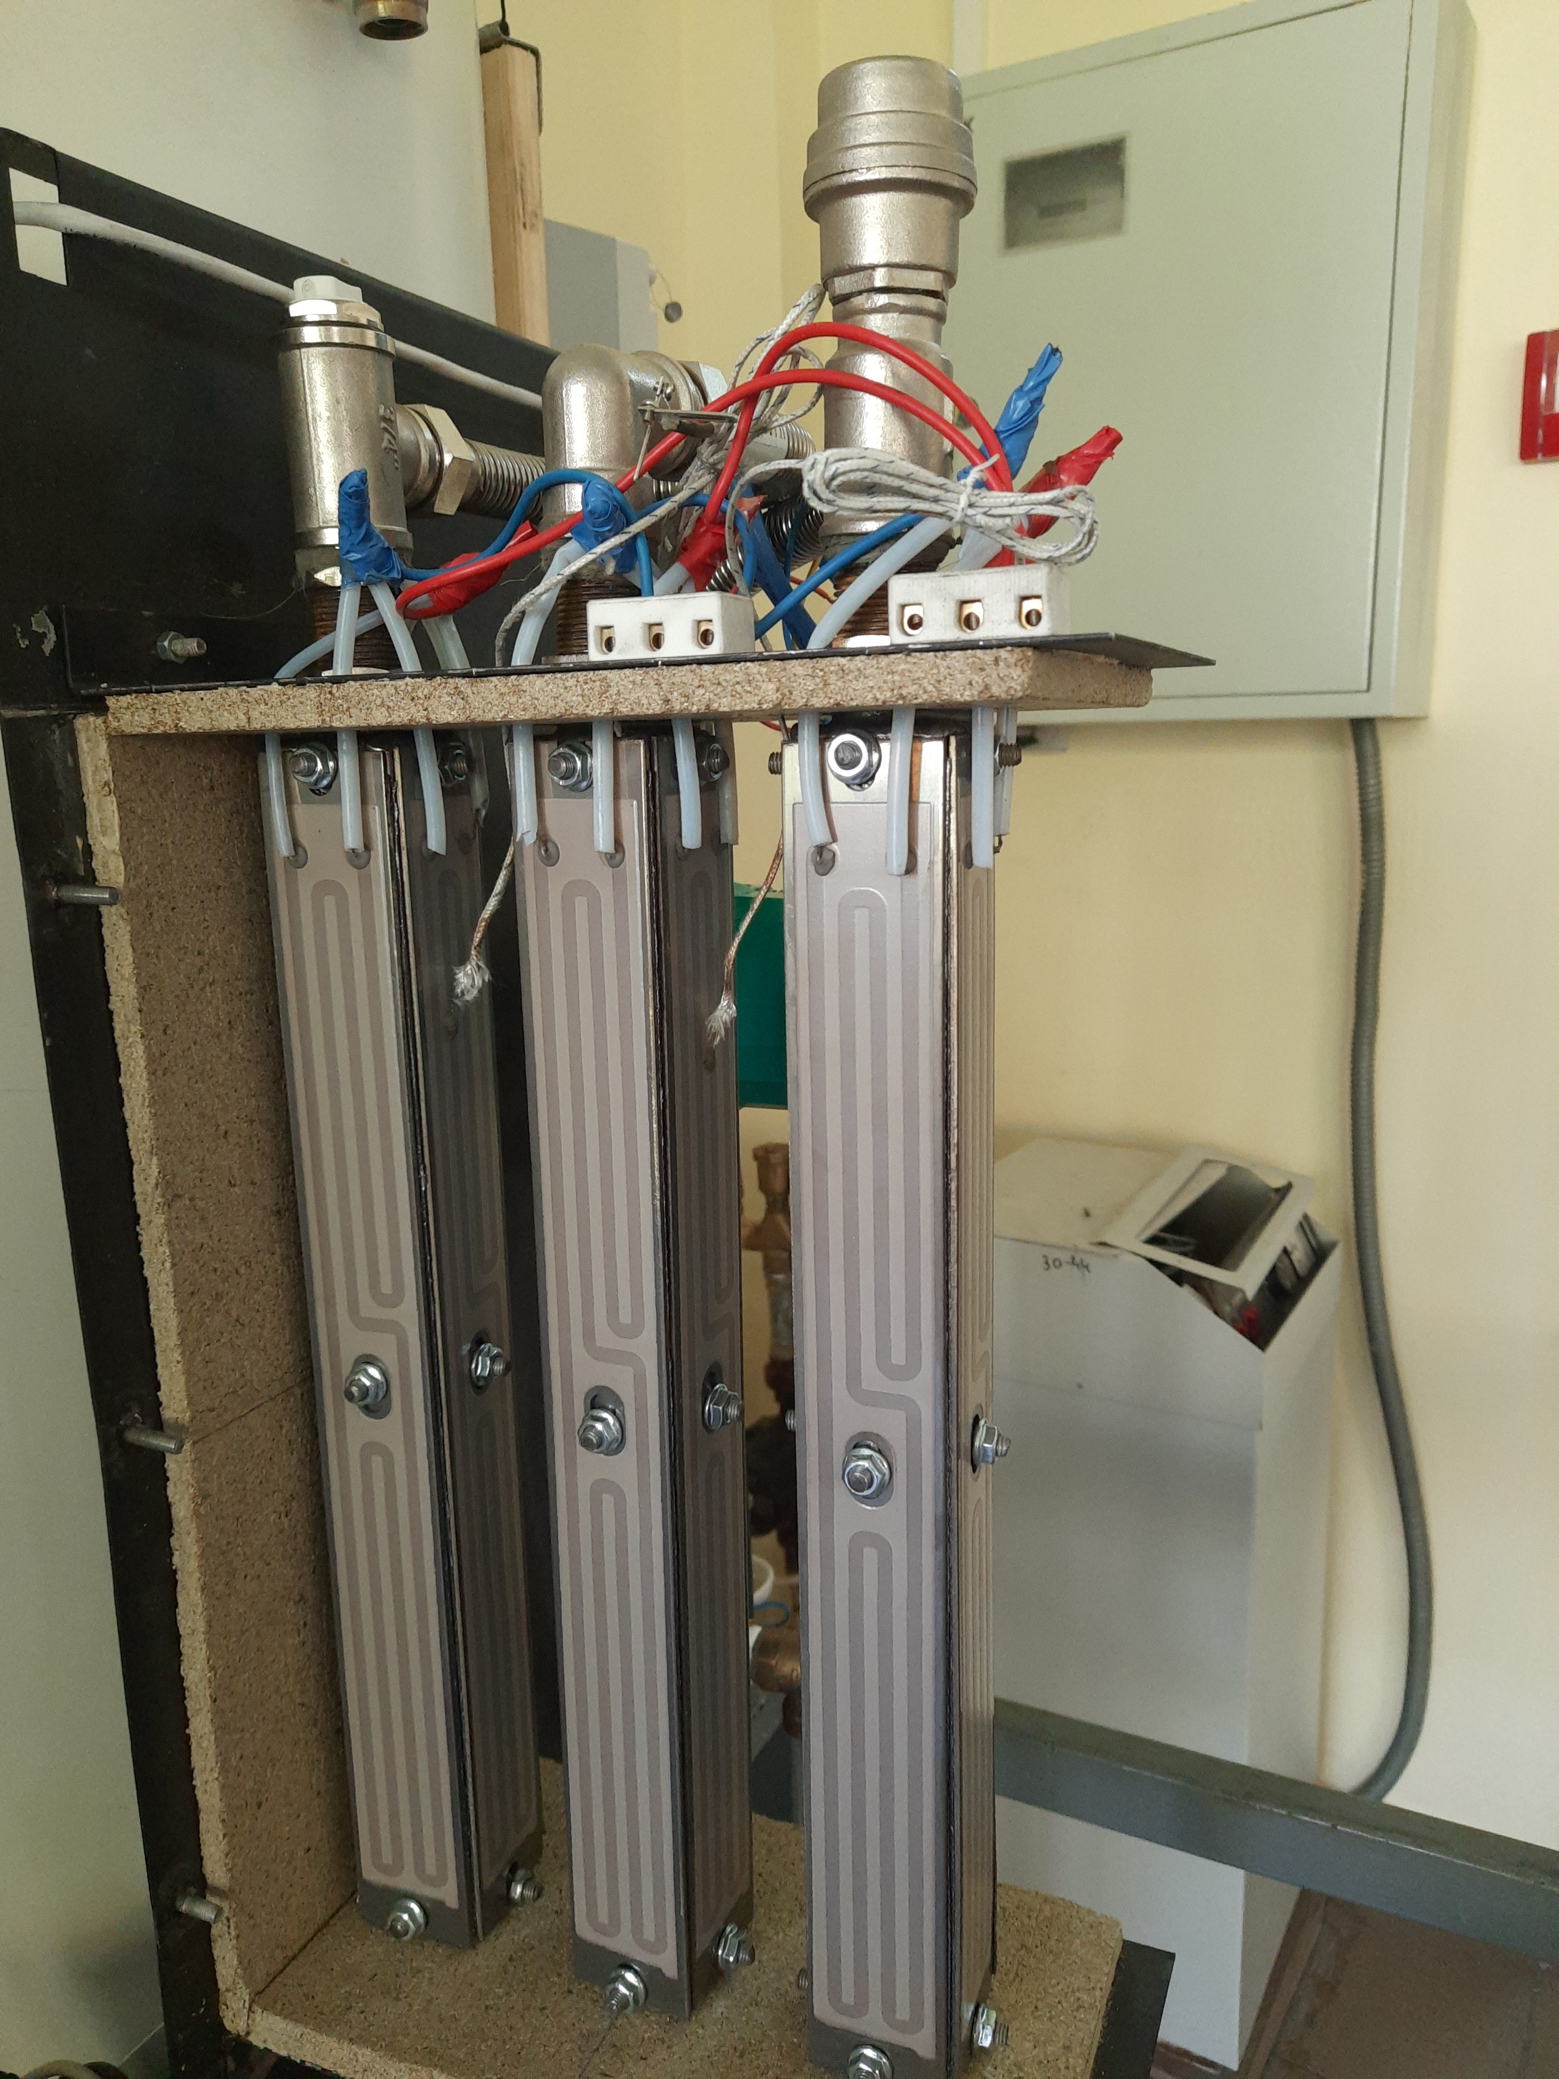

Slide 11
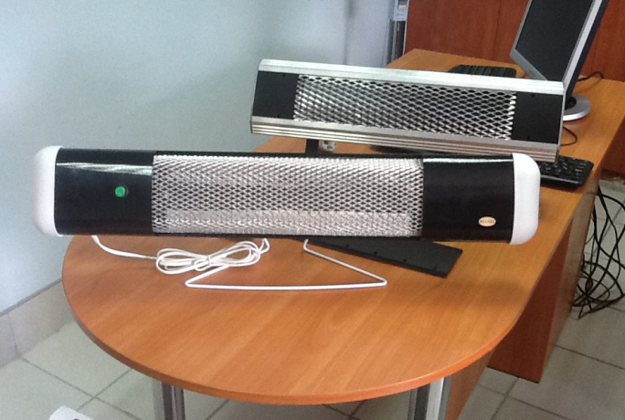
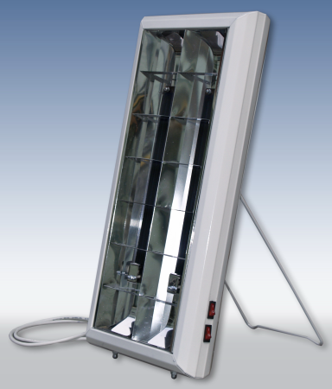
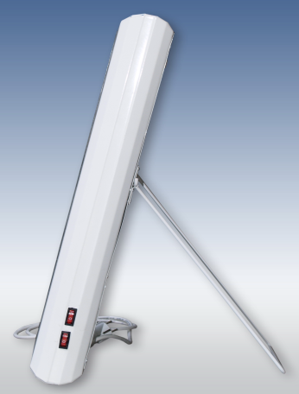
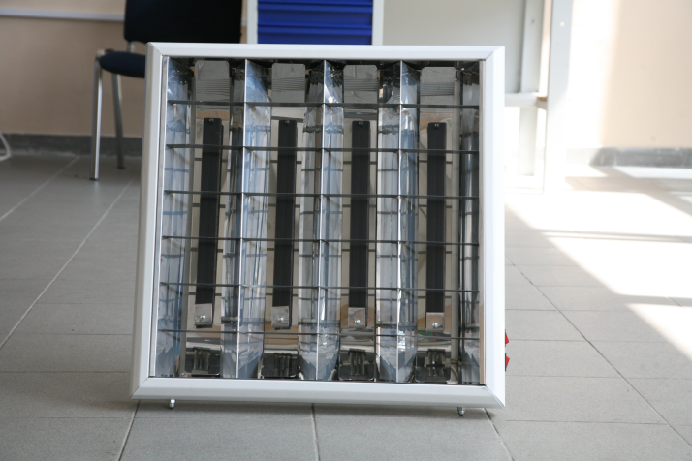
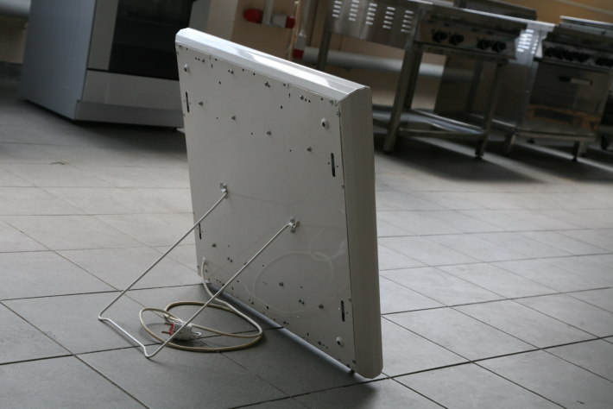
Устройства инфракрасного излучения

Slide 12
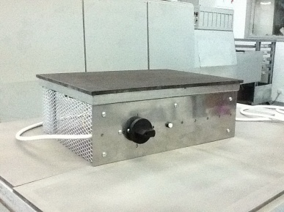
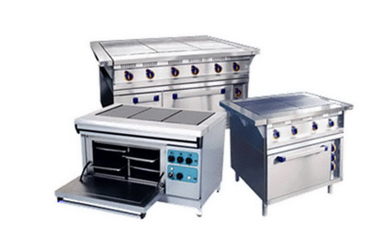
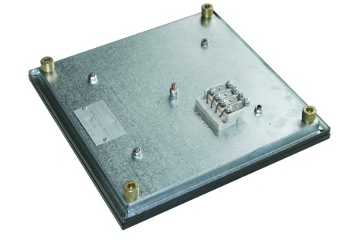
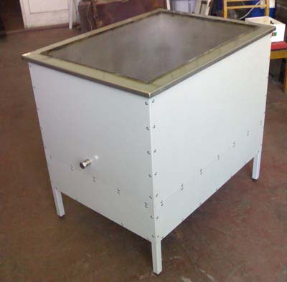
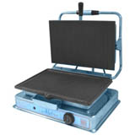
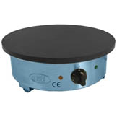
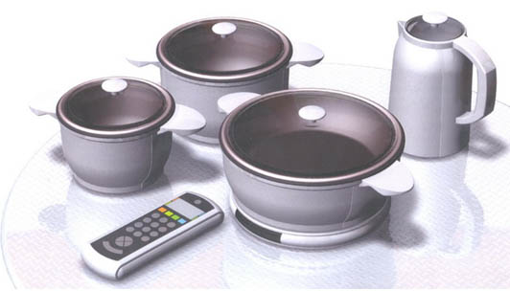
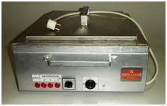
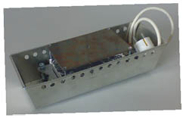
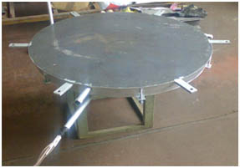
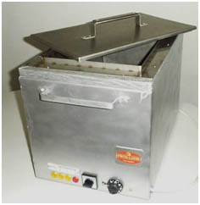
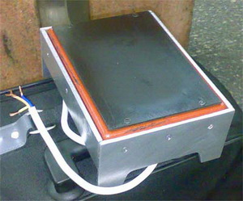
Пищевая индустрия

